Slide 1
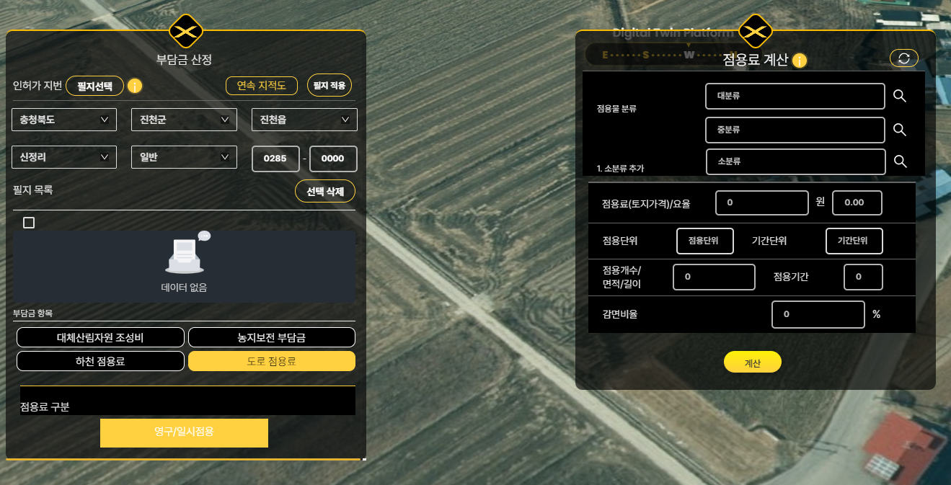



ⓐ
ⓑ
③
①
④
②
①
1 번에서 도로 점용료 클릭하면 점용료계산 팝업 오픈함.
2 번 삭제
3 번 위치 이동. 4 번과 같이 구현 함
어떤 경우이더라도 소분류를 선택하면 점용료구분(ocpatamtse) = “1” 이면 = 점용료(ocpatamt) disable , = 공란(disable)
점용료구분(ocpatamtse) = “2” 이면 = 사용자가 입력(enable) , = 점용료(ocpatamt) disable
5. 점용개수/면적/길이를 소수 첫째 자리까지 표현.
②
ⓐⓑⓒ
③
④
ⓐ
ⓑ
ⓐ
ⓑ

